Slide 1
Videosamtal Zoom - skapa ett möte
Funk-IT
27 augusti 2021

Slide 2
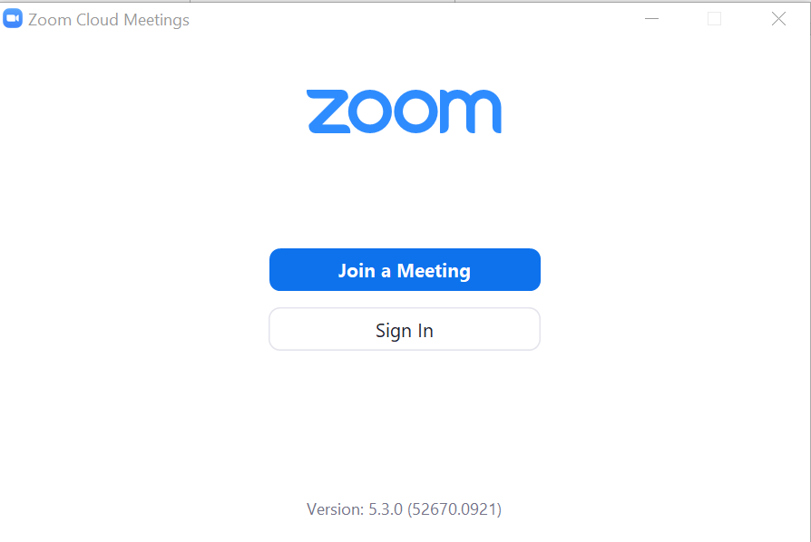
Logga in
Öppna appen och logga in i Zoom.

Slide 3
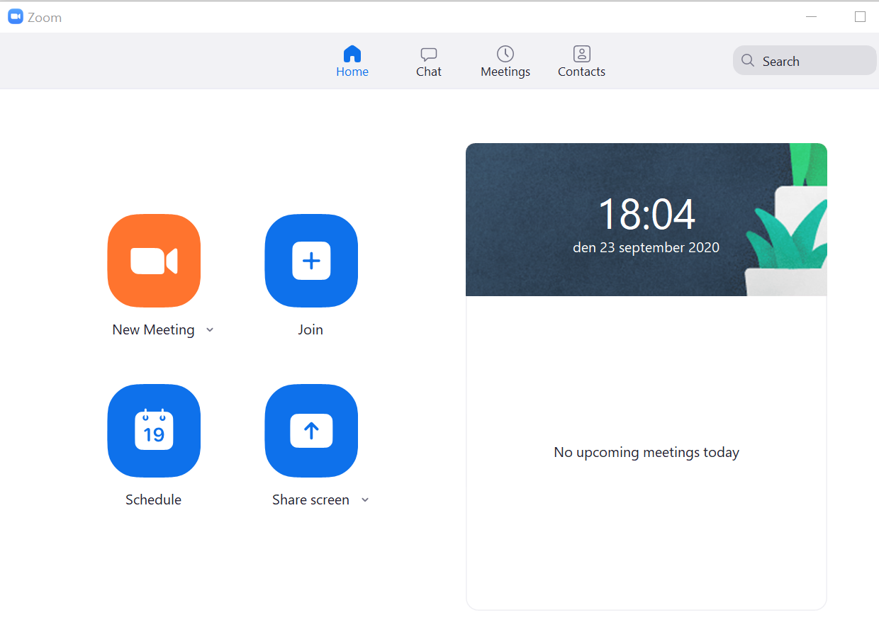
Kalender
Klicka på Schedule.

Slide 4
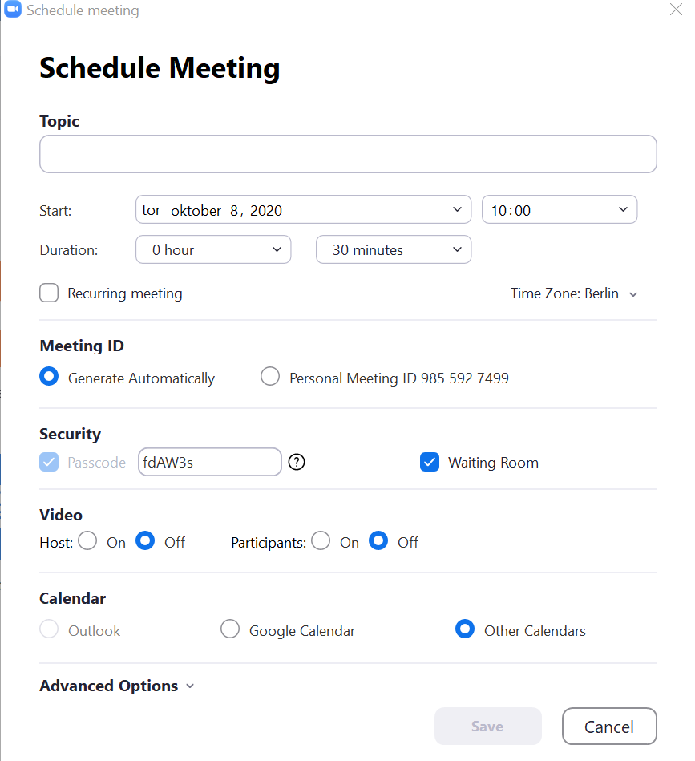
Spara
Fyll i uppgifterna för mötet.
När det är klart klickar du på Save.

Slide 5
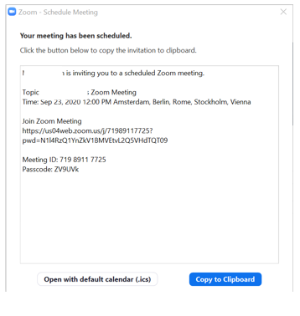
Kopiera
Klicka på Copy to Clipboard.
Du får en kopia som du klistrar in i ett mail.

Slide 6
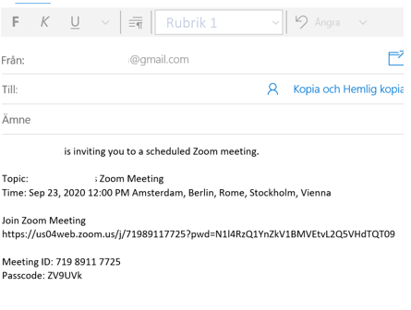
Dela mötet
Öppna din mail och klistra in uppgifterna du kopierade.
Skriv i de e-postadresser som ska få en inbjudan till mötet.
Skriv också i ämnes raden vad det handlar om.
Skicka sen som ett vanligt mail.

Slide 7
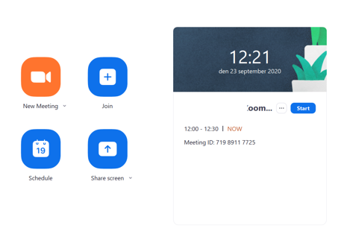
Starta mötet
När det är dags för mötet öppnar du Zoom appen och på startsidan ser du mötet som är bokat.
Klicka på Start.

Slide 8
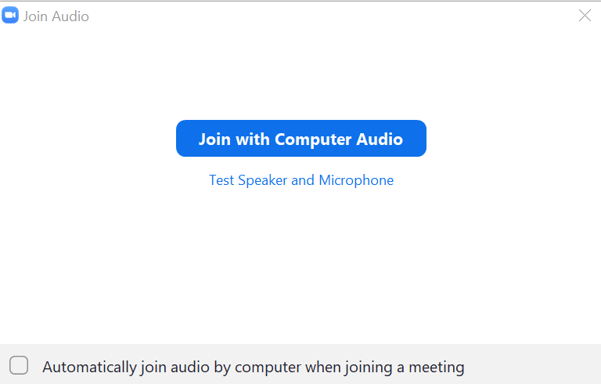
Högtalare
Aktivera din högtalare genom att klicka på Join with Computer Audio.

Slide 9
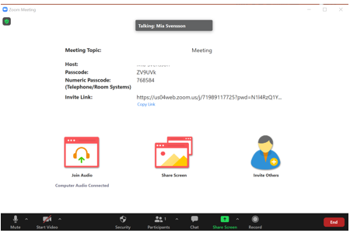
Videokamera
Klicka på Starta Video för att få tillgång till kameran.

Slide 10
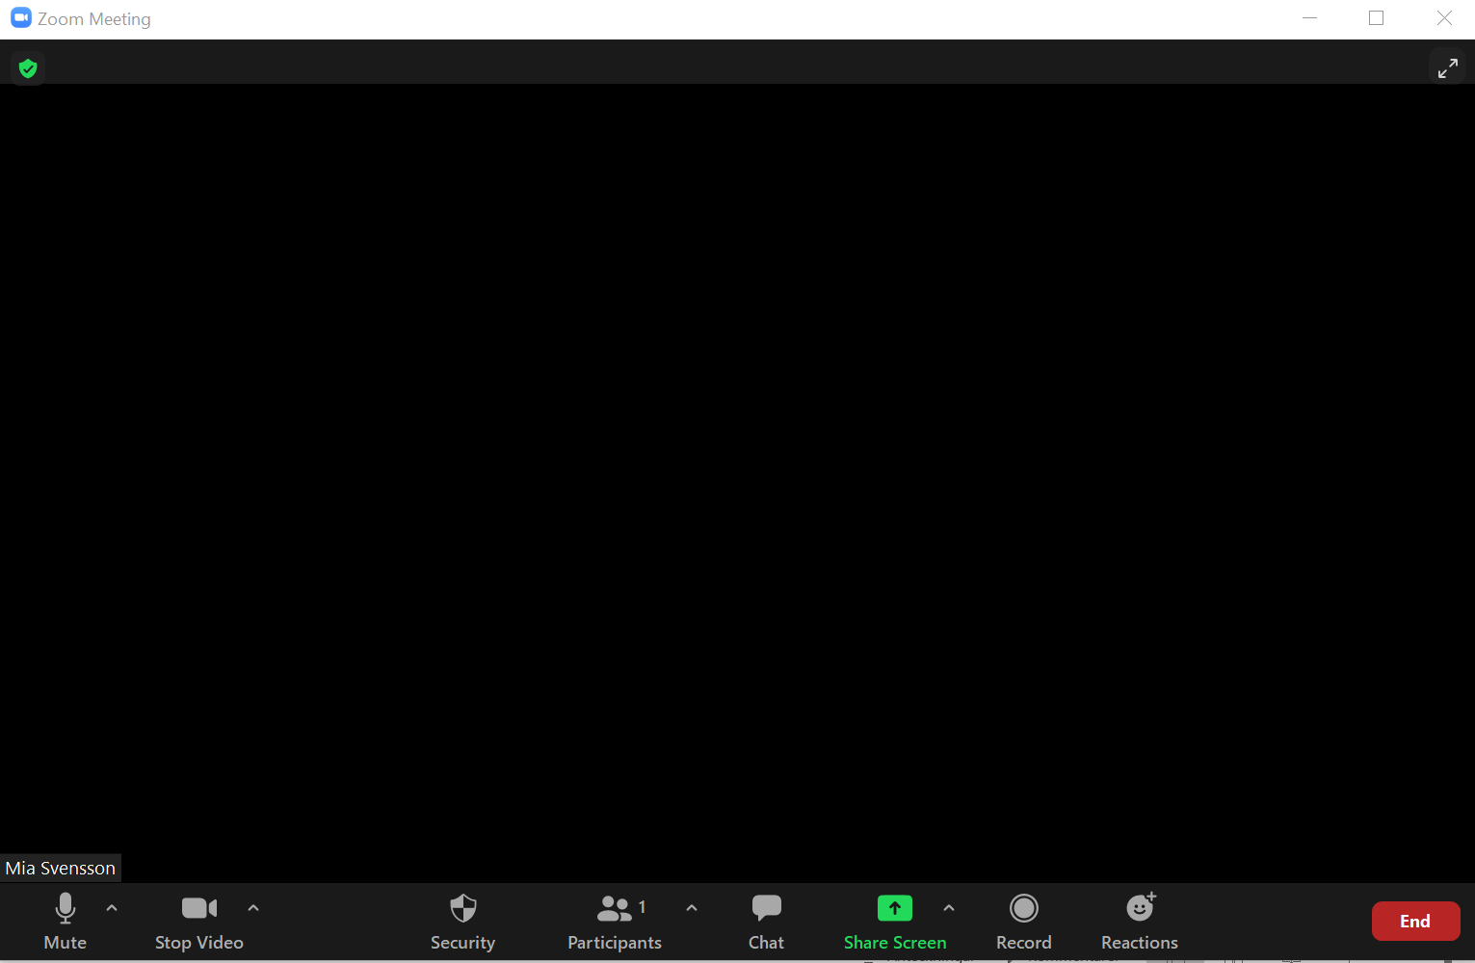
Avsluta
För att avsluta samtalet, klickar du på End.

Slide 11

Funk-IT Lyftet är ett samarbete mellan:
Post- och Telestyrelsen
Uppsala kommun, Omsorgsförvaltningen, Socialpsykiatrin och Arbete och bostad
TIF- Träffpunkternas intresseförening
Brukarrådet- Arbete och bostad
Funk-IT lyftets hemsida

